Slide 1
ΜΑΚΡΟΜΟΡΙΑ

Slide 2
Για σκέψου…
Σκέψου ότι είσαι διατροφολόγος
Η δουλειά σου είναι να δίνεις συμβουλές για μια ισορροπημένη και θρεπτική διατροφή
Φτιάξε μια λίστα με φαγητά που προτείνεις

Slide 3
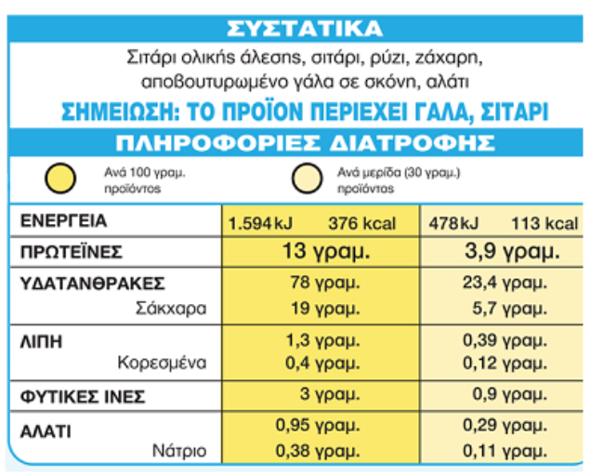
ΚΑΤΗΓΟΡΙΕΣ ΜΑΚΡΟΜΟΡΙΩΝ
Έχεις ποτέ κοιτάξει μια διατροφική ετικέτα τροφίμων?
πρωτεΐνες
υδατάνθρακες
Λιπίδια
νουκλεικά οξέα

Slide 4
ΜΑΚΡΟΜΟΡΙΑ
\
Μακρομόρια είναι μεγάλα οργανικά μόρια
Αποτελούνται από πιο μικρά μόρια που λέγονται MONOΜΕΡΗ “μονο”=ένα + μέρος
Τα μονομερή ενώνονται μεταξύ τους για να σχηματίσουν ένα ΠΟΛΥΜΕΡΕΣ
Ένα πολυμερές είναι μια αλυσίδα από πολλά μονομέρη
ΜΟΝΟΜΕΡΗ
ΠΟΛΥΜΕΡΗ
Πολυμερές που αποτελείται
από 8 μονομερή

Slide 5
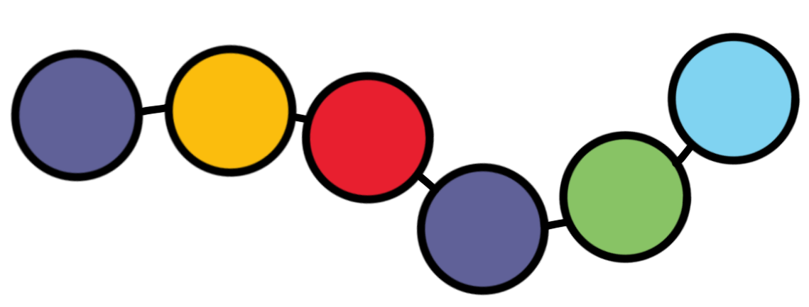
ΠΟΛΥΜΕΡΙΣΜΟΣ
Η διαδικασία που μονομερή ενώνονται για να σχηματίσουν τα πολυμερή ονομάζεται πολυμερισμος
6 μονομερη
1 πολυμερες

Slide 6
Πως ενώνονται τα μονομερή?
Ένα μονομερές σχηματίζει δεσμούς με ένα άλλο μονομερές
Αφαίρεση νερού=ΣΥΜΠΥΚΝΩΣΗ
Monomer 1
ΜΟΝΟΜΕΡΕΣ 2
ΜΟΝΟΜΕΡΕΣ 1
Monomer 2
+
H₂O
Polymer
ΠΟΛΥΜΕΡΕΣ

Slide 7
Πως διασπώνται τα πολυμερή?
Όταν τα πολυμερή σπανέ σε μονομερή χρησιμοποιώντας το νερό
Προσθήκη νερού=ΥΔΡΟΛΥΣΗ
+
H₂O
added

Slide 8
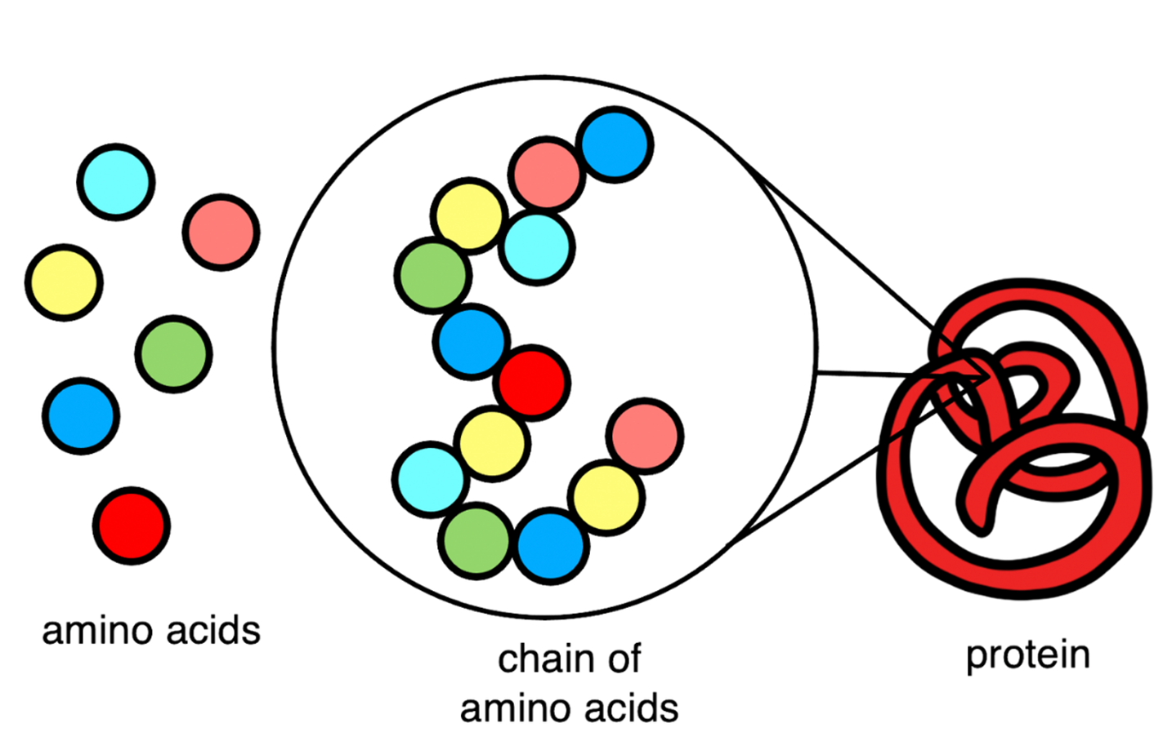
Πρωτεΐνες:
Διαδεδομένες, πολύπλοκες και εύθραυστες
ΜΟΝΟΜΕΡΕΣ : αμινόξεα
ΠΟΛΥΜΕΡΕΣ : πολυπεπτιδική αλυσίδα
ΠΡΩΤΕΙΝΗ
Notes:
https://www.youtube.com/watch?v=O2avA0DuQA4
Introduction to Organic Chemistry
Frank Gregorio
3:11

Slide 9
ΠΡΩΤΕΙΝΕΣ
Οι πρωτεΐνες είναι φτιαγμένες από μακριές αλυσίδες αμινοξέων
Αποτελούνται από τα παρακάτω στοιχεία
C (άνθρακας)
H (υδρογόνο)
O (οξυγόνο)
N (άζωτο)
Όλοι οι ζωντανοι οργανισμοι χρησιμοποιουν μονο 20 αμινόξεα από τα 170 που έχουν ανακαλυφθει
Η μονη διαφορά μεταξύ τους είναι η ΠΛΕΥΡΙΚΗ ομάδα

Slide 10
Δομή Αμινοξέων
Σταθερό μέρος
ΑΜΙΝΟ-ΟΜΑΔΑ
-ΝΗ₂
ΚΑΡΒΟΞΥΛΟ-ΟΜΑΔΑ
-COOH
ΠΛΕΥΡΙΚΗ
ΟΜΑΔΑ
Μεταβλητό μέρος
ΣΤΑΘΕΡΟ ΜΕΡΟΣ :
ΑΜΙΝΟΜΑΔΑ
ΚΑΡΒΟΞΥΛΟΜΑΔΑ
ΑΝΘΡΑΚΑΣ
ΥΔΡΟΓΟΝΟ
ΜΕΤΑΒΛΗΤΟ ΜΕΡΟΣ :
ΠΛΕΥΡΙΚΗ ΟΜΑΔΑ

Slide 11
Πόσα αμινόξεα υπάρχουν
170 αμινόξεα
όμως
Όλοι οι ζωντανοι οργανισμοι χρησιμοποιουν μονο 20 αμινόξεα
Σε τι διαφέρουν τα 20 αμινόξεα μεταξύ τους?
Στην ΠΛΕΥΡΙΚΗ ομάδα
20 διαφορετικά αμινόξεα
20 διαφορετικές πλευρικές ομάδες

Slide 12
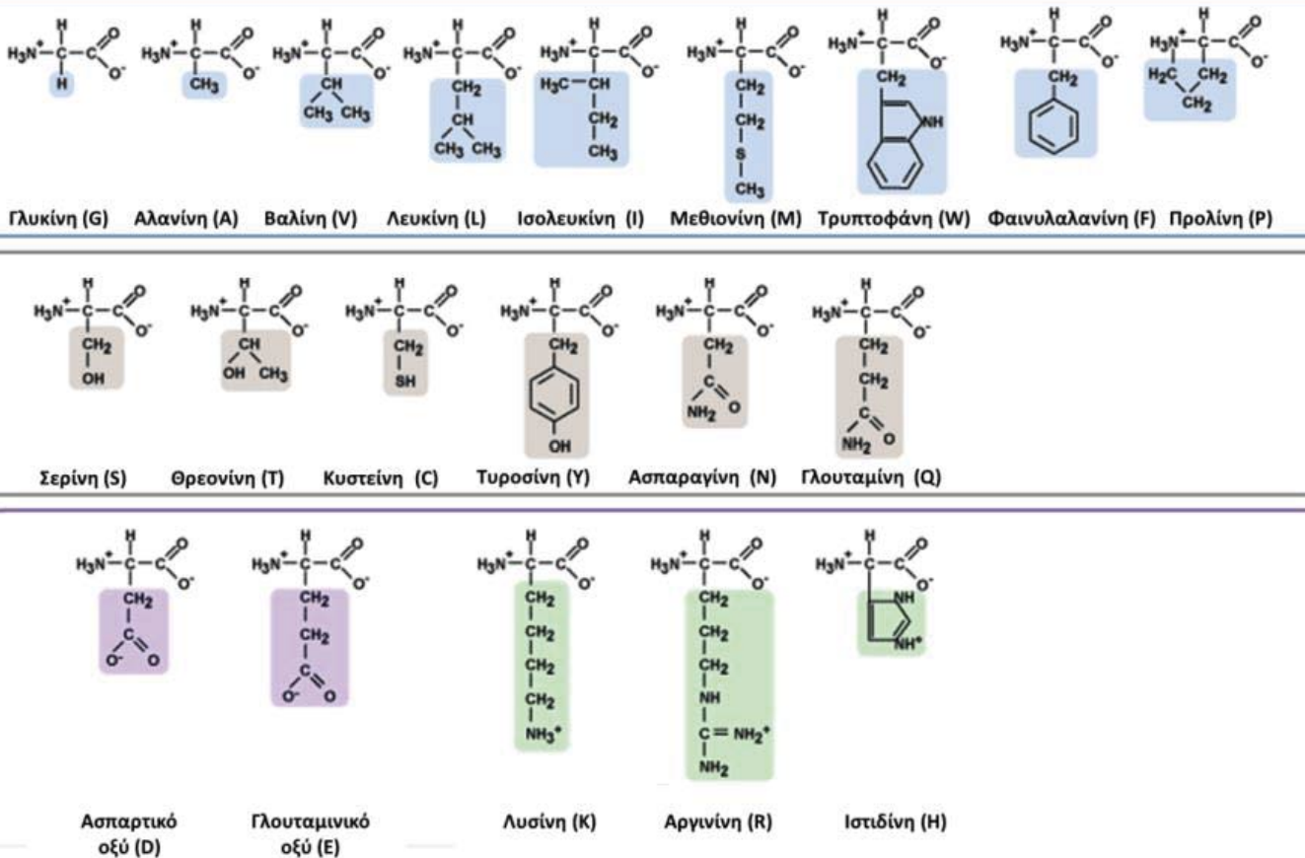
20 αμινοξέα

Slide 13
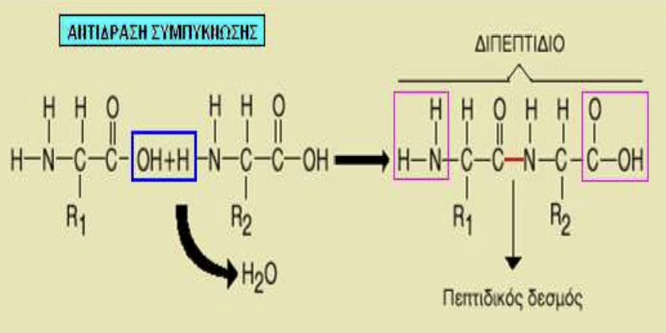
Πως ενώνονται τα αμινοξέα?
ΠΕΠΤΙΔΙΚΟΣ ΔΕΣΜΟΣ (ομοιοπολικός δεσμός)
Καρβοξυλομάδα (-COOH) του 1ο αμινοξέος με την αμινική ομάδα (-NH2) του επόμενου

Slide 14
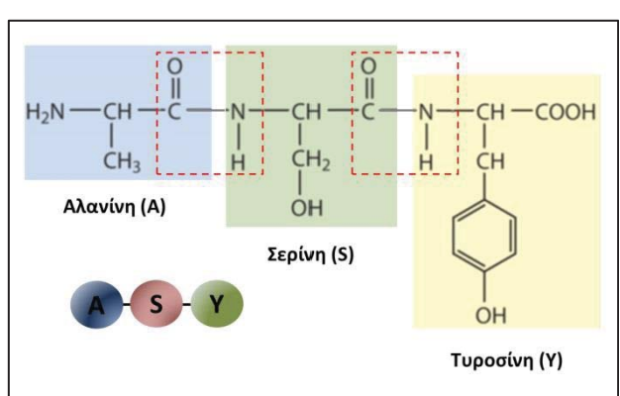
ΠΕΠΤΙΔΙΚΟΣ ΔΕΣΜΟΣ https://www.wisc-online.com/learn/natural-science/chemistry/bic007/peptide-bond-formation
Σύνδεση 2 αμινοξέων δίνει ένα μόριο νερού (Η₂Ο).
Η₂Ο
Η₂Ο

Slide 15
ΠΟΛΛΑΠΛΗΣ ΕΠΙΛΟΓΗΣ

Slide 16
ΑΣΚΗΣΗ 1 : Αριθμός πεπτιδικών δεσμών
Να βρείτε
πόσοι πεπτιδικοί δεσμοί δημιουργήθηκαν
πόσα μόρια Η₂Ο κέρδισε το κύτταρο σε καθεμία από τις παρακάτω περιπτώσεις
Όταν η πρωτεΐνη αποτελείται από 1 πολυπεπτιδικη αλυσίδα 100 αμινοξέων
Αριθμος πεπτιδικών δεσμών= αριθμός αμινοξέων-1
Όταν η πρωτεΐνη αποτελείται από 4 ίδιες πολυπεπτιδικές αλυσίδες των 100 αμινοξέων
η καθεμία
Όταν η πρωτεΐνη αποτελείται από 3 πολυπεπτιδικές αλυσίδες από τις οποίες οι δυο
αποτελούνται από 100 αμινοξέα η καθεμία και 1 αλυσίδα των 50 αμινοξέων

Slide 17
ΑΣΚΗΣΗ 2 : Αριθμός ελευθέρων άκρων
Να βρείτε
πόσες ελευθερες αμινομάδες δημιουργήθηκαν
πόσες ελεύθερες καρβοξυτελομάδες υπάρχουν σε κάθεμια από τις παρακάτω
περιπτώσεις
Όταν η πρωτεΐνη αποτελείται από 1 πολυπεπτιδικη αλυσίδα 500 αμινοξέων
Όταν η πρωτεΐνη αποτελείται από 4 ίδιες πολυπεπτιδικές αλυσίδες των 150 αμινοξέων
η καθεμία
Όταν η πρωτεΐνη αποτελείται από 3 πολυπεπτιδικές αλυσίδες, δυο ίδιες αλυσίδες και μία
Διαφορετική

Slide 18
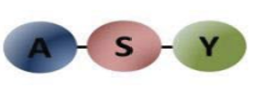
2-πεπτίδιο
3-πεπτίδιο
4-πεπτίδιο
Πολύ-πεπτιδίο ή πολυπεπτιδική αλυσίδα

Slide 19
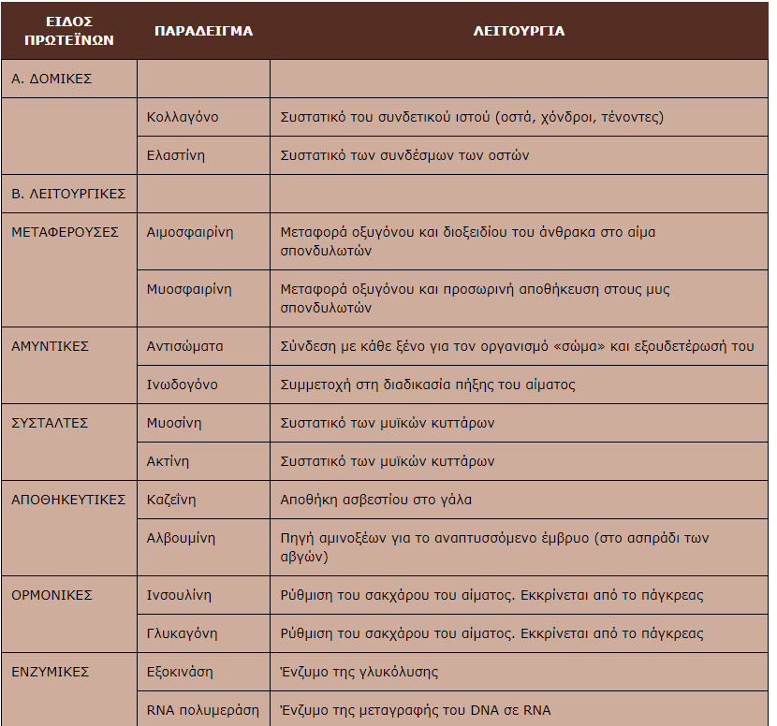
Πρωτεΐνες: Διαδεδομένες, πολύπλοκες και εύθραυστες

Slide 20
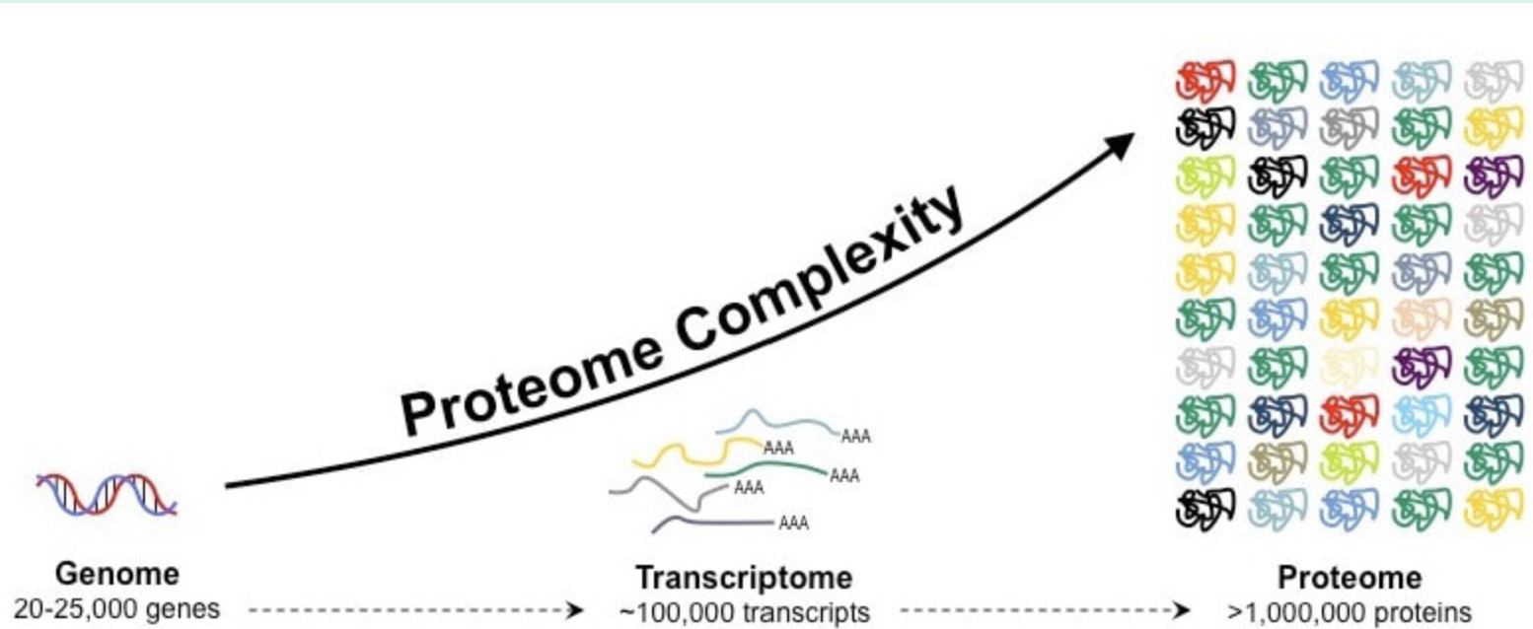
εκατοντάδες διαφορετικές πρωτεΐνες
ΓΟΝΙΔΙΩΜΑ
20-25.000 γονιδια
ΜΕΤΑΓΡΑΦΩΜΑ
<10.000 mRNA
ΠΡΩΤΕΙΝΟΜΑ
<1.000.000 πρωτεινες

Slide 21
Γιατι έχουμε τόσες πολλές πρωτεΐνες?
ΓΟΝΙΔΙΩΜΑ
20-25.000 γονίδια
ΠΡΩΤΕΙΝΟΜΑ
<1.000.000 πρωτεΐνες
4 διαφορετικές νουκλεικές βάσεις
20 διαφορετικά αμινοξέα
ΜΙΑ ΛΕΙΤΟΥΡΓΙΑ → αποθήκευση
πληροφορίας
ΠΟΛΛΕΣ ΛΕΙΤΟΥΡΓΙΕΣ
Τα γονίδια είναι αποθηκευμένη πληροφορία που θα περάσει στην επόμενη γενεά
Οι πρωτεΐνες έχουν χρόνο ζωής.
Είναι πολύ εύκολο για το κύτταρο να ξαναφτιάξει μια μη λειτουργική πρωτεΐνη
Θέλουμε να έχουμε σωστή πληροφορία
Χωρίς λάθη
Η διαδικασία της αντιγραφής γίνεται μια φόρα σε κάθε κύτταρο

Slide 22
Πότε είναι λειτουργικές οι πρωτεΐνες?
Μη λειτουργική πολυπεπτιδική αλυσίδα
Ένα πολυπεπτίδιο δεν είναι λειτουργικό ακριβώς
μετά την ένωση των αμινοξέων μεταξύ τους
Τι χρειάζεται για να γίνει λειτουργικό?
Συνήθως μετα-μεταφραστικές τροποποιήσεις= ΚΟΨΙΜΟ ΝΗ₂ άκρου
Σώστη διαμόρφωση στο χώρο

Slide 23
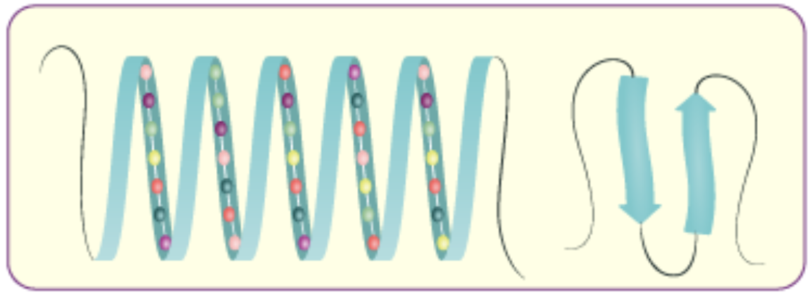
ΠΡΩΤΕΙΝΕΣ
Οι πρωτεΐνες έχουν 4 επίπεδα οργάνωσης
που καθορίζουν την λειτουργία τους
ΠΡΩΤΟΤΑΓΗΣ: Μας δείχνει την σειρά αμινοξέων δηλαδή αλληλουχία αμινοξέων
ΔΕΥΤΕΡΟΤΑΓΗΣ : αναδίπλωση πολυπεπτιδικης αλυσίδας
Οφείλεται στους ΑΣΘΕΝΕΙΣ
χημικούς δεσμούς ανάμεσα στις
πλευρικές ομάδες

Slide 24
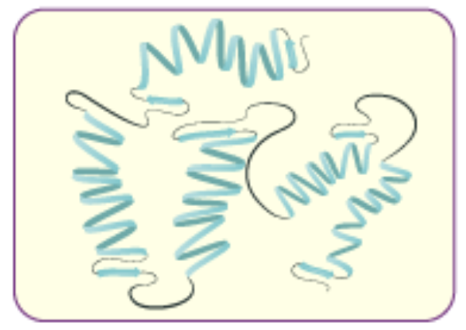
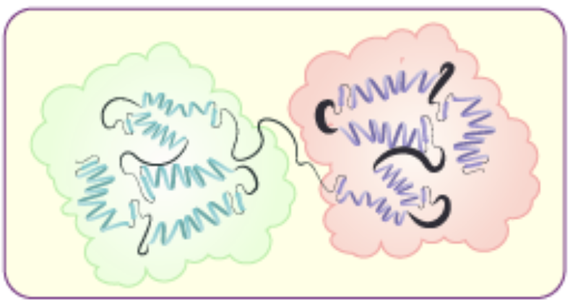
ΠΡΩΤΕΙΝΕΣ
Οι πρωτεΐνες έχουν 4 επίπεδα οργάνωσης
που καθορίζουν την λειτουργία τους
ΤΡΙΤΟΤΑΓΗΣ : 3D οργάνωση της πολυπεπτιδικης αλυσίδας
1 πολυπεπτιδικη αλυσίδα
1 λειτουργική πρωτεΐνη
ΤΕΤΑΡΤΟΤΑΓΗΣ σύνδεση διαφορετικών σε αλληλουχία πολυπεπτιδικων αλυσίδων
Πολλές πολυπεπτιδικες αλυσίδες
1 λειτουργική πρωτεΐνη

Slide 25
Να εξηγήσετε πώς είναι δυνατόν δύο διαφορετικές πρωτεΐνες, αν και αποτελούνται από το ίδιο είδος και αριθμό αμινοξέων, να επιτελούν διαφορετικές λειτουργίες. Πανελλήνιες 2022
Το γεγονός αυτό οφείλεται στη διαφορετική πρωτοταγή δομή που
εμφανίζει κάθε πρωτεΐνη, δηλαδή στη διαφορετική αλληλουχία των
αμινοξέων.
Η διαφορετική πρωτοταγής δομή καθορίζει τη δευτεροταγή
και την τριτοταγή δομή της πρωτεΐνης: η διαφορετική αλληλουχία και
συνεπώς η διαφορετική θέση των αμινοξέων έχει ως αποτέλεσμα να
σχηματίζονται διαφορετικοί δεσμοί μεταξύ των πλευρικών ομάδων R των αμινοξέων, γεγονός που οδηγεί σε διαφορετική αναδίπλωση του μορίου,που συνεπάγεται διαφορετική δευτεροταγή και τριτοταγή δομή,
επομένως σε διαφορετική διαμόρφωση στο χώρο και άρα σε
διαφορετική λειτουργία.
Έτσι, πρωτεΐνες που έχουν το ίδιο είδος και αριθμό αμινοξέων μπορούν να παρουσιάζουν διαφορετική λειτουργία λόγω της διαφορετικής αλληλουχίας των αμινοξέων τους, δηλαδή της πρωτοταγούς δομής της.

Slide 26
Πως χάνουν οι πρωτεΐνες την λειτουργικότητα τους?
1. Με υψηλές θερμοκρασίες
Γιατί?
Λόγω της ενέργειας σπάνε οι δεσμοί
ανάμεσα στις πλευρικές ομάδες
ΠΡΟΣΟΧΗ : Υπάρχουν πρωτεινες που είναι
Λειτουργικές σε υψηλές θερμοκρασίες όπως η DNA πολυμερασή που χρησιμοποιείται σε μια τεχνική εργαστηριού PCR
ΜΕΤΟΥΣΙΩΣΗ
Διαμόρφωσή στο χώρο
Τεταρτοταγής + τριτοταγή δομή
2. Σε χαμηλό/υψηλό pH
Γιατί?
Διαμόρφωσή στο χώρο
Τεταρτοταγής + τριτοταγή δομή
Το κύτταρο δεν χρειάζεται πάντα όλες
τις πρωτεΐνες που παράγει
σε μια δεδομένη στιγμή.
3. Αποικοδόμηση
Γιατί?
Πρωτέασες : ένζυμα που κόβουν τις πρωτεΐνες

Slide 27
Ν-αμινοτελικο άκρο-ελεύθερη αμινομάδα
sΠΡΩΤΟΤΑΓΗΣ ΔΟΜΗ ΠΡΩΤΕΙΝΗΣ
ΟΡΙΣΜΟΣ:Άλληλουχια των αμινοξέων
ΝΗ₂-
C-καρβοξυτελικο άκρο-ελεύθερη καρβοξυλομαδα
Αμινοξέα
-COOH
Πεπτιδικοι δεσμοι
αμινομαδα
καρβοξυλομαδα
Πλευρικη ομαδα

Slide 28
sΠΡΩΤΟΤΑΓΗΣ ΔΟΜΗ ΠΡΩΤΕΙΝΗΣ
ΟΡΙΣΜΟΣ:Αλληλουχία των αμινοξέων
ΝΗ₂-
-COOH

Slide 29
ΠΡΩΤΕΙΝΕΣ
Notes:
https://www.youtube.com/watch?v=AUMJwjLXh1M
Proteins
Ricochet Science
2:11

Slide 30
Introduction to Biomolecules
Notes:
https://www.youtube.com/watch?v=YO244P1e9QM
Biomolecules
Amoeba Sisters
8:12

